Slide 1
软件分析与测试 第一次课程大作业
2024.09

Slide 2
大作业1：基本目的
在这次课程大作业中，你需要灵活运用前几次课程中所学到的关于 软件测试 的相关概念和方法，按照我们的要求对给定软件开展测试。
你可以使用各种测试方法进行测试，应主要以两点作为测试目的：
发现 BUG：对于给定的待测软件，发现若干种错误或异常的输出结果。
统计覆盖率：对于已知源代码的待测软件，使用至少一种工具统计测试覆盖率。

Slide 3
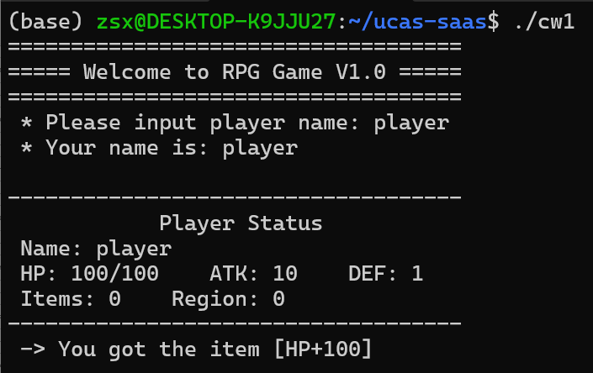
大作业1：待测软件概述
小明参加了某高校举办的 2023 年度 24 小时 控制台 游戏设计挑战赛，并设计了一款小游戏参赛。
你们作为小明邀请的测试人员，需要对他写的这款小游戏进行测试，发现其中的 BUG，以帮助小明完善这款游戏。
这是一款简单的文字冒险游戏
玩家从迷宫的起点开始探索，期间可能 遭遇各种敌人
玩家需要根据游戏输出的提示信息输入 数字代表的选项，决定下一步操作， 直到游戏结束

Slide 4
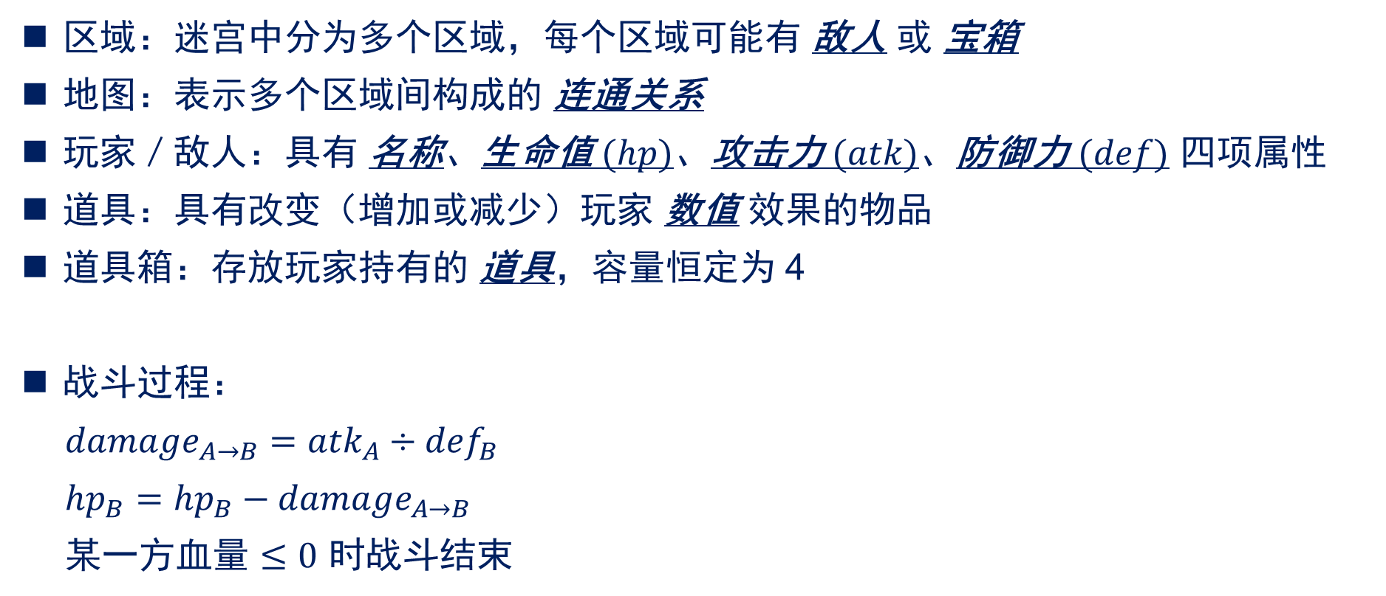
大作业1：待测软件基本要素
区域：迷宫中分为多个区域，每个区域可能有 敌人 或 宝箱
地图：表示多个区域间构成的 连通关系
玩家／敌人：具有 名称、生命值 $(hp)$、攻击力 $(atk)$、防御力 $(def)$ 四项属性
道具：具有改变（增加或减少）玩家 数值 效果的物品
道具箱：存放玩家持有的 道具，容量恒定为 4
战斗过程：
${damage}_{A→B}={atk}_{A}÷{def}_{B}$
${hp}_{B}={hp}_{B}−damage_{A→B}$
某一方血量 $≤0$ 时战斗结束
更简单的条件：
主程序正常退出且返回值为 0
游戏正常结束条件：
1. 到达最终区域
2. 玩家死亡
3. 玩家放弃或投降
4. 获得特殊通关道具

Slide 5
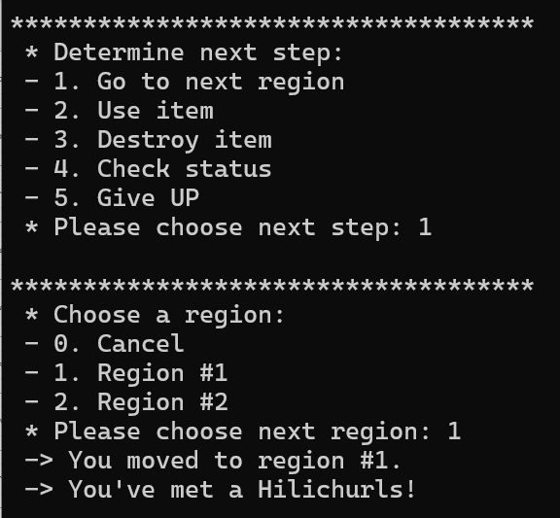
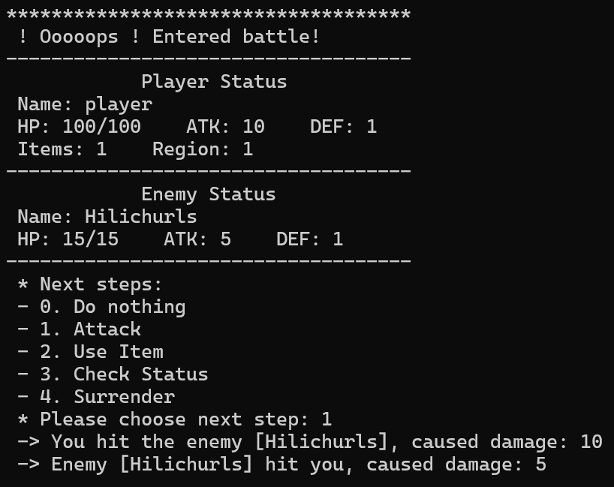
大作业1：待测软件演示
玩家选择下一步：
前往下一区域
玩家遭遇敌人
玩家选择前往：
区域 #1
玩家选择攻击：
伤害值结算

Slide 6
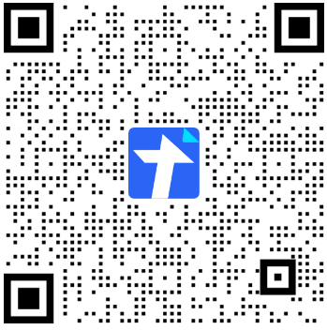
大作业1：任务说明
黑盒测试：编写或生成测试用例，发现 BUG
为每种你认为是“BUG”的情况提供至少一条可以触发的测试用例（用户输入的数据序列）
对每种 BUG 截图，并对照源代码尝试分析原因
白盒测试：使用至少一种工具（gcov / llvm-cov）统计测试覆盖率
尝试通过尽可能少的测试用例达到尽可能高的覆盖率
若覆盖率未达到 100%，阅读报告并对照源代码分析未覆盖到的原因
Tips：
总共有大约 10 种 BUG，多数是逻辑错误 （需要观察并发现异常的输出内容）
总共有多少个区域？每个区域是否都表现正常？
用户作出的选择和实际发生的行为是否一致？
“道具”的效果是否产生且保持正常？
作业补充说明

Slide 7
大作业1：提交
提交内容：
测试报告（请对发现的每一种 BUG 按发现的先后顺序编号）
触发每一种 BUG 对应的测试用例文件（输入数据构成的序列， 注明 BUG 编号，以 Unix 换行符分隔，具体要求见补充说明）
覆盖率统计结果对应的数据文件（具体要求见补充说明）
根据白盒测试结果更新后的测试报告和测试用例 （报告中须包括关于覆盖率的分析）
提交方式：
助教邮箱(lizl@ios.ac.cn) 名称为：姓名-学号-软测第一次大作业（若申请延期，扣除 30% 得分）
注：期间如有对题目的疑问，请联系 @李知霖（lizl@ios.ac.cn)

